Slide 1

Il est suggéré que cette présentation soit remise aux troupes en même temps que le guide de poche sur l'environnement et l'affiche sur l'environnement.

Slide 2
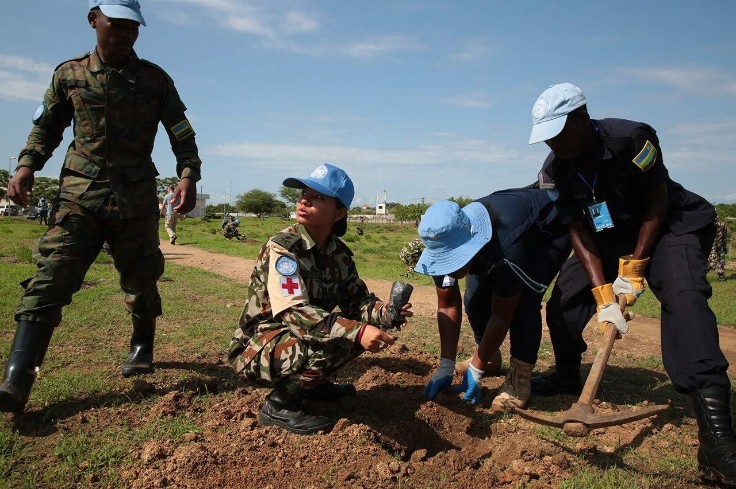

BRIEFING SUR LA SENSIBILISATION À L'ENVIRONNEMENT
Une session des unités constituées pour les pays contributeurs de troupes et de police

Slide 3
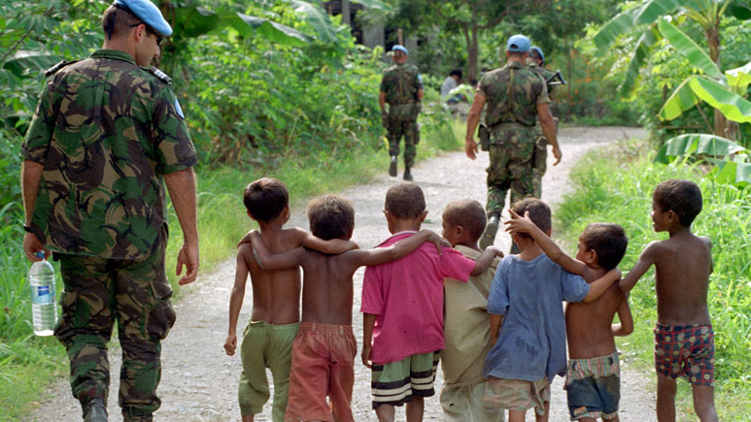
Principes généraux de gestion environnementale
Le personnel de maintien de la paix des Nations unies est déployé dans des environnements fragiles où les ressources naturelles peuvent être rares et essentielles à la survie de la communauté hôte.
La protection de l'environnement peut contribuer à l'établissement, au maintien ou au soutien de la paix. Elle fait partie des mandats directs et indirects et contribue à protéger la santé et la sécurité du personnel et des populations locales. Elle préserve la réputation de l'ONU

Slide 4

Il est important pour la crédibilité de l'ONU de joindre le geste à la parole en matière de protection de l'environnement et de changement climatique. Il est important de protéger la réputation de l'ONU et celle de l'unité militaire ou de police pour établir et maintenir la confiance de la communauté hôte.
Une bonne gestion de l'environnement génère également une utilisation efficace des ressources naturelles et une réduction des coûts, tout en améliorant la sécurité, la santé et le bien-être du personnel de la mission.

Slide 5
Si un incident environnemental majeur se produit dans ou autour d'une base des Nations unies, par exemple un déversement de carburant ou une épidémie, l'opinion publique peut penser que les Nations unies sont les principales responsables.
Même les petits gestes d'un gardien de la paix, par exemple jeter des déchets ou laisser tourner le moteur de son véhicule au ralenti, seront remarqués.
5

Slide 6
L'ONU s'engage à ne pas nuire à la communauté d'accueil, aux moyens de subsistance de la communauté, à l'environnement local et au site du patrimoine culturel.
En tant que membres des forces de maintien de la paix des Nations unies, tous les militaires et le personnel de police doivent toujours se comporter comme des intendants responsables de l'environnement, en préservant la réputation des Nations unies ainsi que la réputation de leur propre pays contributeur.
6

Slide 7
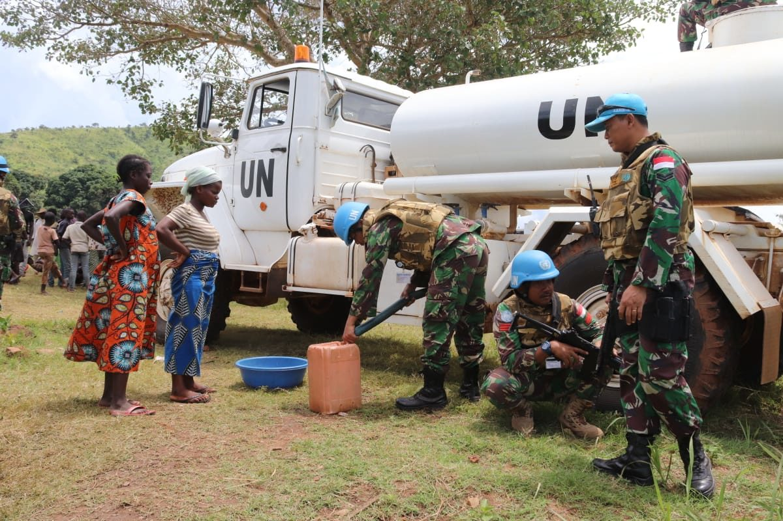
Conservation de l'eau
7

Slide 8
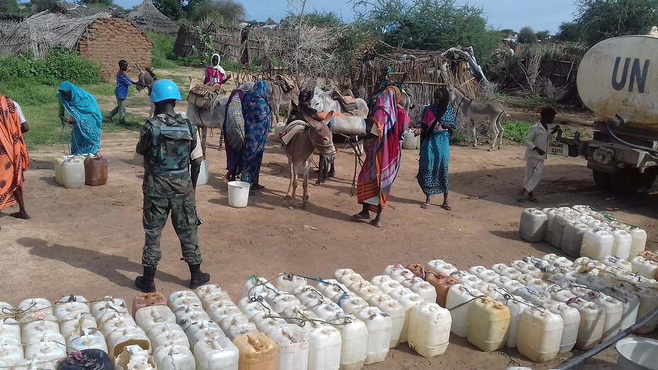
Conservation de l'eau
L'eau peut être rare dans la région où les missions opèrent. La conservation de l'eau devrait réduire l'impact de la mission sur les ressources en eau douce des communautés d'accueil.
8

Slide 9
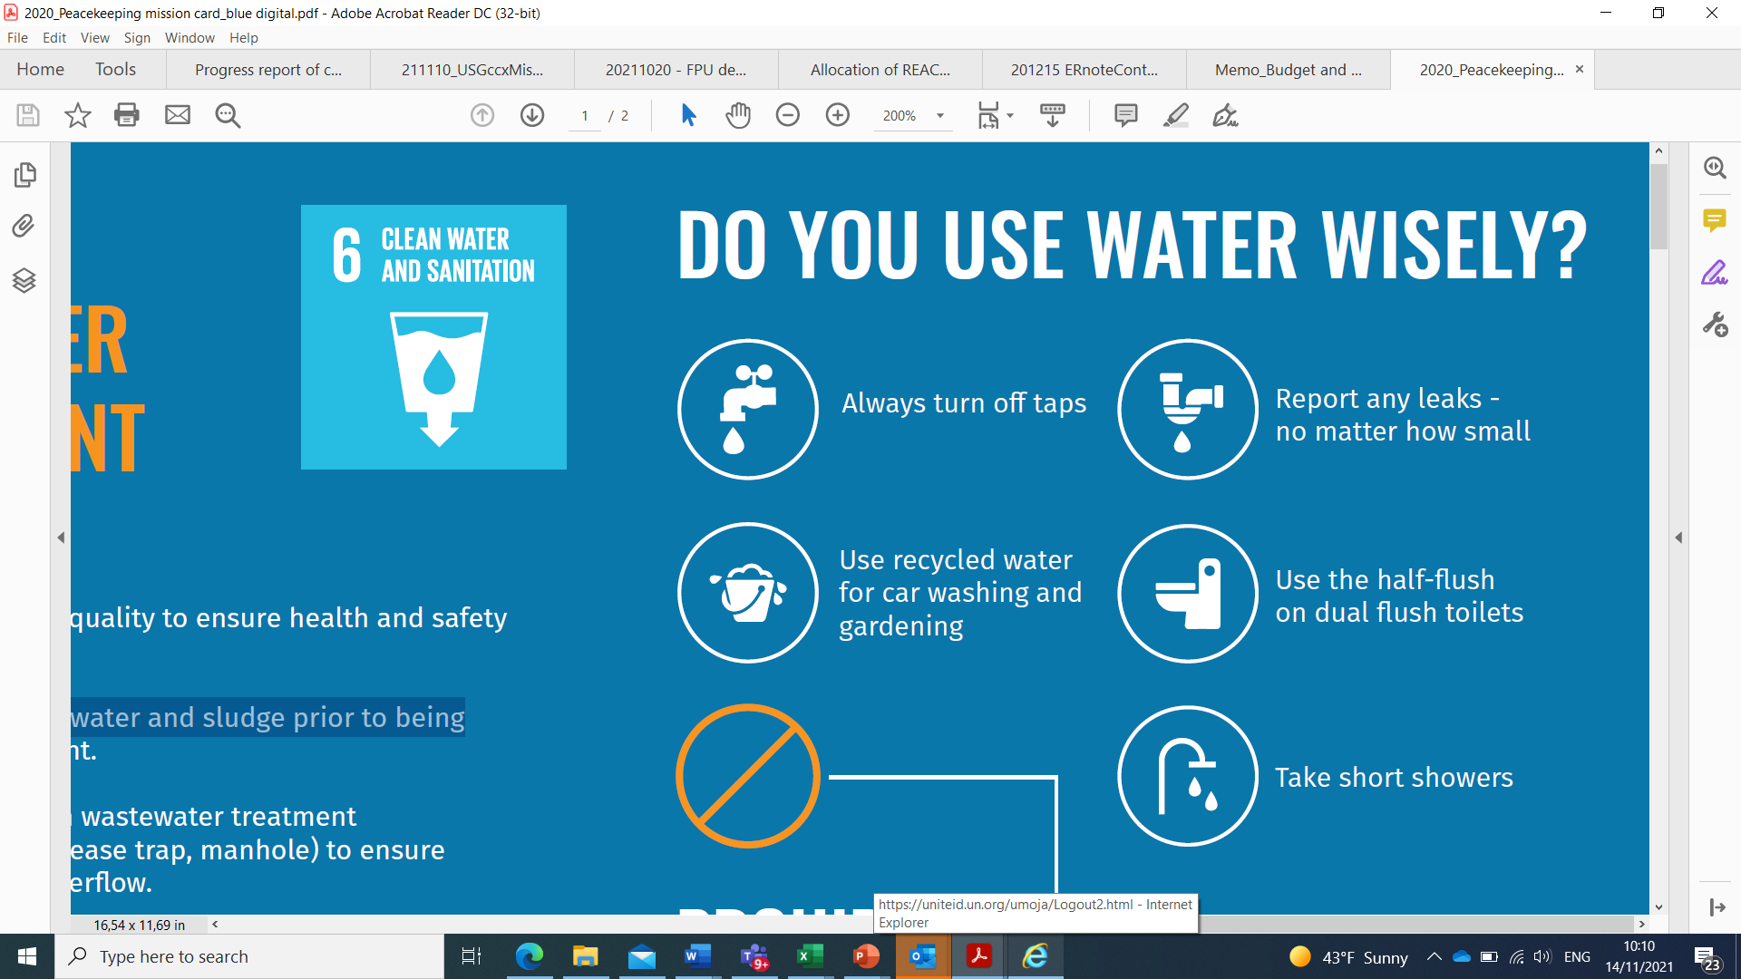
Conservation de l'eau - principes clés
A FAIRE | A NE PAS FAIRE
√ Prenez des douches courtes | χ Ne pas tolérer les fuites d'eau
√ Fermez toujours les robinets après usage | χ Ne laissez pas le tuyau d'eau couler sans surveillance
√ Fermez le robinet d'eau lorsque vous faites la vaisselle et que vous vous brossez les dents. | χ Ne pas déverser d'huile ou de carburant dans les plans d'eau, les fosses septiques, les toilettes ou les canaux de drainage pour lutter contre la reproduction des moustiques ou la production d'odeurs.
√ Attendez d'avoir une charge complète avant de faire la lessive et utilisez le cycle de lavage court de la machine à laver.
√ Avec les toilettes à double chasse, utilisez autant que possible le bouton de chasse à faible débit.
√ Récupérez l'eau de pluie ou réutilisez l'eau qui s'écoule des climatiseurs pour arroser les plantes.
√ Signalez toute fuite d'eau, aussi minime soit elle
9

Slide 10
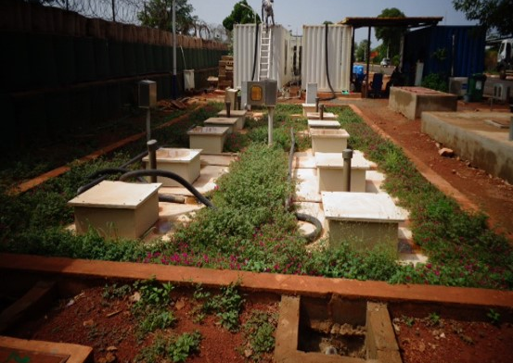
Gestion des eaux usées
10

Slide 11
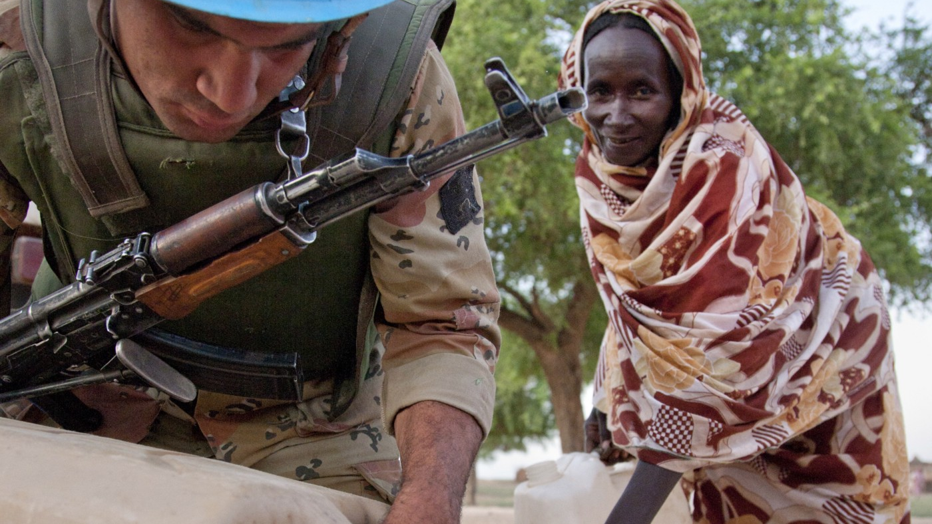
Gestion des eaux usées
Sachez qu'environ 80 % de l'eau utilisée quotidiennement se transforme en eaux usées que la mission doit gérer et traiter.
Individuellement, les soldats de la paix de l'ONU produisent des eaux usées en tirant la chasse d'eau des toilettes, en prenant des douches, en assurant leur hygiène personnelle, en préparant les repas, en faisant la lessive et en lavant les voitures.
Les installations de traitement des eaux usées et d'assainissement doivent être prises en charge et bien entretenues pour garantir leur bon fonctionnement et éviter tout impact sur l'environnement.
11

Slide 12
Gestion des eaux usées - principes clés
A FAIRE | A NE PAS FAIRE
√ Utiliser les eaux usées traitées ou l'eau de pluie pour le jardinage, le lavage des voitures, le contrôle de la poussière ou la chasse d'eau des toilettes, dans la mesure du possible. | χ Ne pas jeter de produits chimiques, de plastique, de déchets alimentaires ou d'ordures ménagères dans les toilettes ou dans l'évier, car cela pourrait boucher le réseau de canalisations ou générer des pannes à la station d'épuration en aval.
√ Assurer l'hygiène et l'entretien des infrastructures d'assainissement (par exemple, nettoyage et entretien des ablutions, inspection régulière des regards, nettoyage des canaux de drainage, etc.) | χ Ne pas boire ou ingérer les eaux usées traitées, ni les utiliser pour la cuisine ou le bain.
√ Signaler immédiatement tout déversement ou débordement d'eaux usées au personnel chargé de l'eau et de l'assainissement de l'unité. | χ Ne pas déverser d'huile ou de carburant dans les plans d'eau, les fosses septiques ou les canaux de drainage pour lutter contre la reproduction des moustiques ou la production d'odeurs.
12

Slide 13

Conservation de l'énergie
13

Slide 14
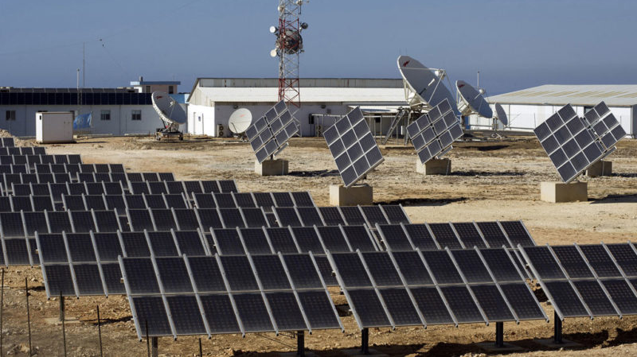
Conservation de l'énergie
La majeure partie de l'énergie de la mission et de l'unité est fournie par des générateurs diesel. Des gaz à effet de serre sont émis lors de la production d'électricité à l'aide de générateurs.
Pour minimiser l'empreinte climatique de la mission, la consommation d'énergie doit être réduite au minimum grâce à des mesures d'économie d'énergie et au remplacement des générateurs par des solutions d'énergie renouvelable.
14

Slide 15
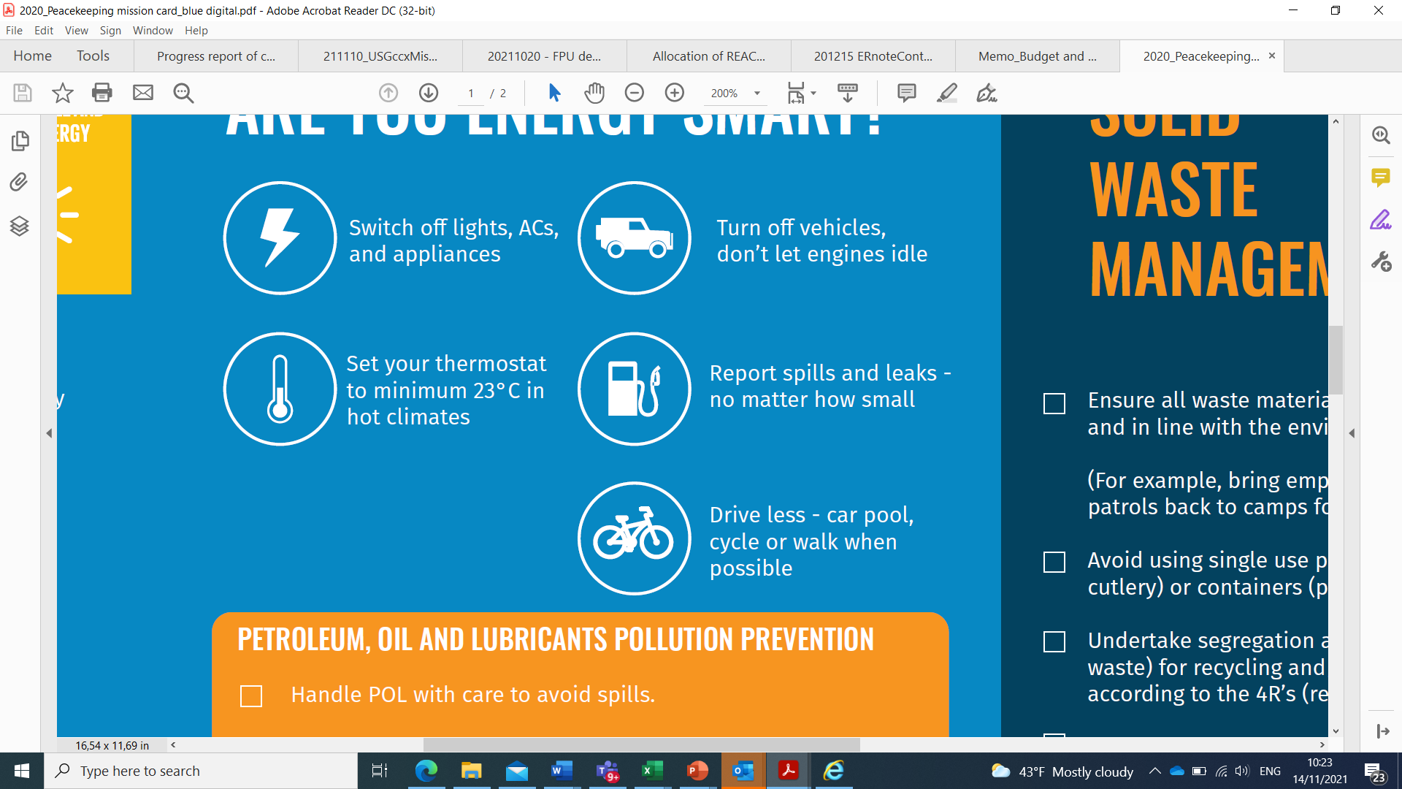
Conservation de l'énergie - principes clés
A FAIRE | A NE PAS FAIRE
√ Gardez les fenêtres et les portes fermées lorsque vous utilisez l'unité de climatisation. | χ Ne laissez pas un véhicule au ralenti, coupez le moteur lorsque le véhicule est inoccupé.
√ Lorsque vous êtes dans votre logement ou votre bureau, réglez la température de l'unité de climatisation à 23oC ou plus (dans les climats chauds). | χ Ne laissez pas les lumières et la climatisation allumées lorsque la pièce est inoccupée.
√ Éteignez l'unité de climatisation et les lumières lorsque vous quittez le logement ou le bureau. | χ Pour votre propre sécurité et celle des autres, n'effectuez pas vos propres connexions électriques et ne modifiez pas l'équipement électrique.
√ Après avoir fait la lessive, faites sécher vos vêtements à l'air libre plutôt que d'utiliser la machine à sécher.
√ Lorsque vous partez en vacances, éteignez l'air conditionné et les lumières, et débranchez les cordons d'alimentation, les équipements électroniques et les appareils électriques, à l'exception du réfrigérateur.
√ Se rendre au travail à pied ou à vélo
√ Pratiquez le covoiturage
√ Utilisez de préférence de l'eau froide plutôt que de l'eau chaude lorsque vous utilisez une machine à laver.
15

Slide 16
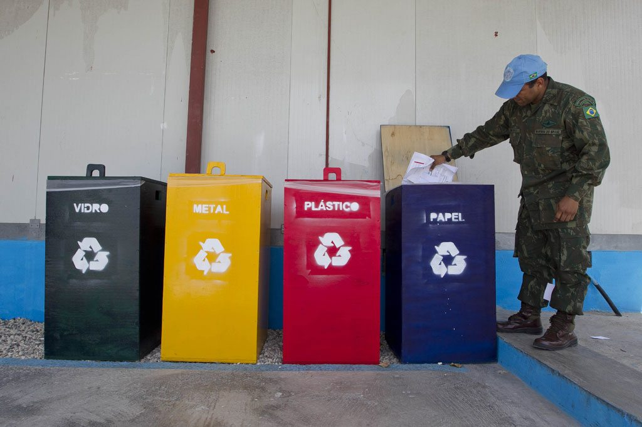
Gestion des déchets solides
16

Slide 17
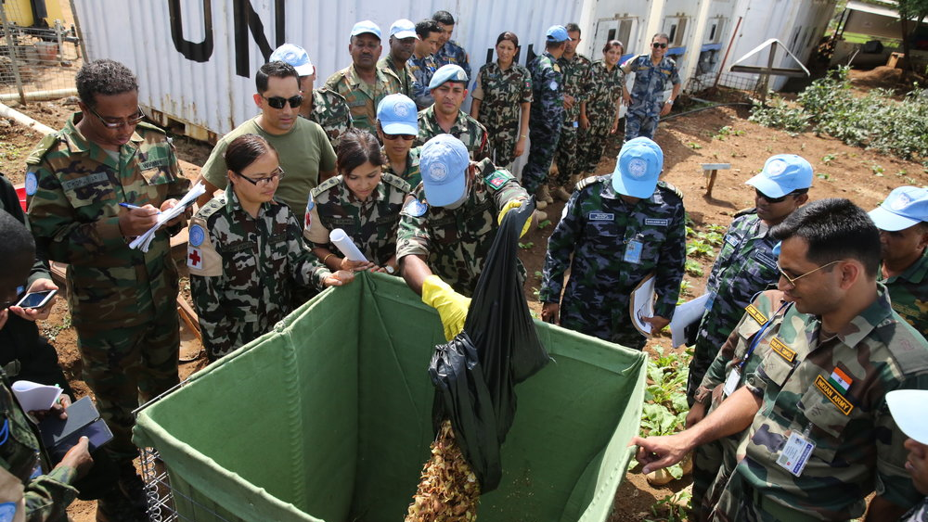
Gestion des déchets solides
Les déchets solides produits par la mission ont toujours été éliminés dans des décharges publiques situées à l'extérieur des camps de l'ONU.
Les déchets solides peuvent causer des dommages à l'environnement et à la communauté s'ils sont mal gérés.
17

Slide 18
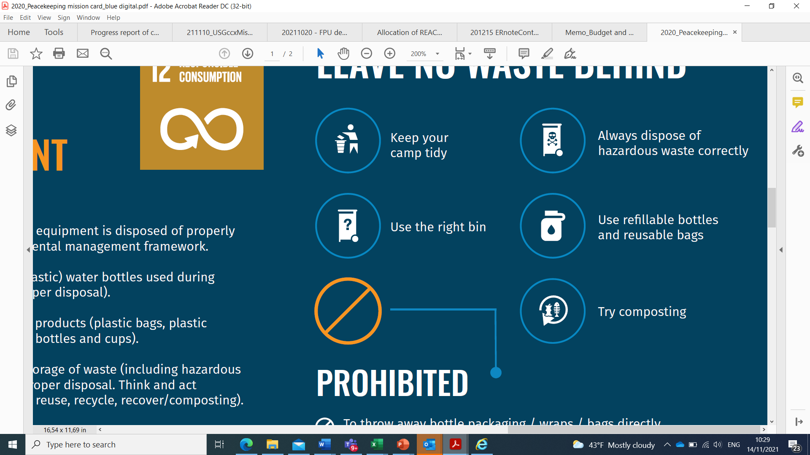
Gestion des déchets solides - principes clés
A FAIRE | A NE PAS FAIRE
√ Jetez les déchets dans les poubelles uniquement | χ Ne pas jeter les déchets dans la nature
√ Séparer les matériaux recyclables (canettes en aluminium/étain, bouteilles en plastique souple, bouteilles en verre, papier/carton) des déchets ménagers. | χ Ne jetez pas les emballages de bouteilles, les emballages, les cartons de jus et les sacs directement dans l'environnement local.
√ Séparez les épluchures de légumes, les coquilles d'œuf, le marc de café, les feuilles de thé pour les composter avec les déchets végétaux/de jardin. | χ Ne pas enfouir les déchets en dehors des décharges autorisées
√ Dans les patrouilles, ramener tous les déchets à la base de départ pour qu'ils soient éliminés de manière appropriée au camp. | χ Ne pas brûler ouvertement les déchets domestiques
√ Utilisez des bouteilles d'eau rechargeables | χ Dans la mesure du possible, n'achetez pas de petites bouteilles d'eau en plastique, d'un volume inférieur à 1 litre.
√ Utilisez des sacs à provisions réutilisables
√ Ne préparez que la quantité de nourriture que vous pouvez manger, pour éviter le gaspillage alimentaire.
√ Consommer les aliments et les rations avant leur expiration
18

Slide 19
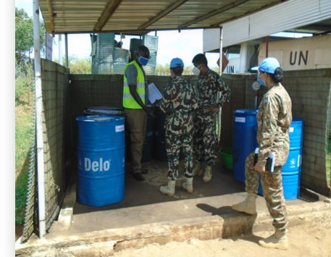
Gestion des déchets dangereux
19

Slide 20
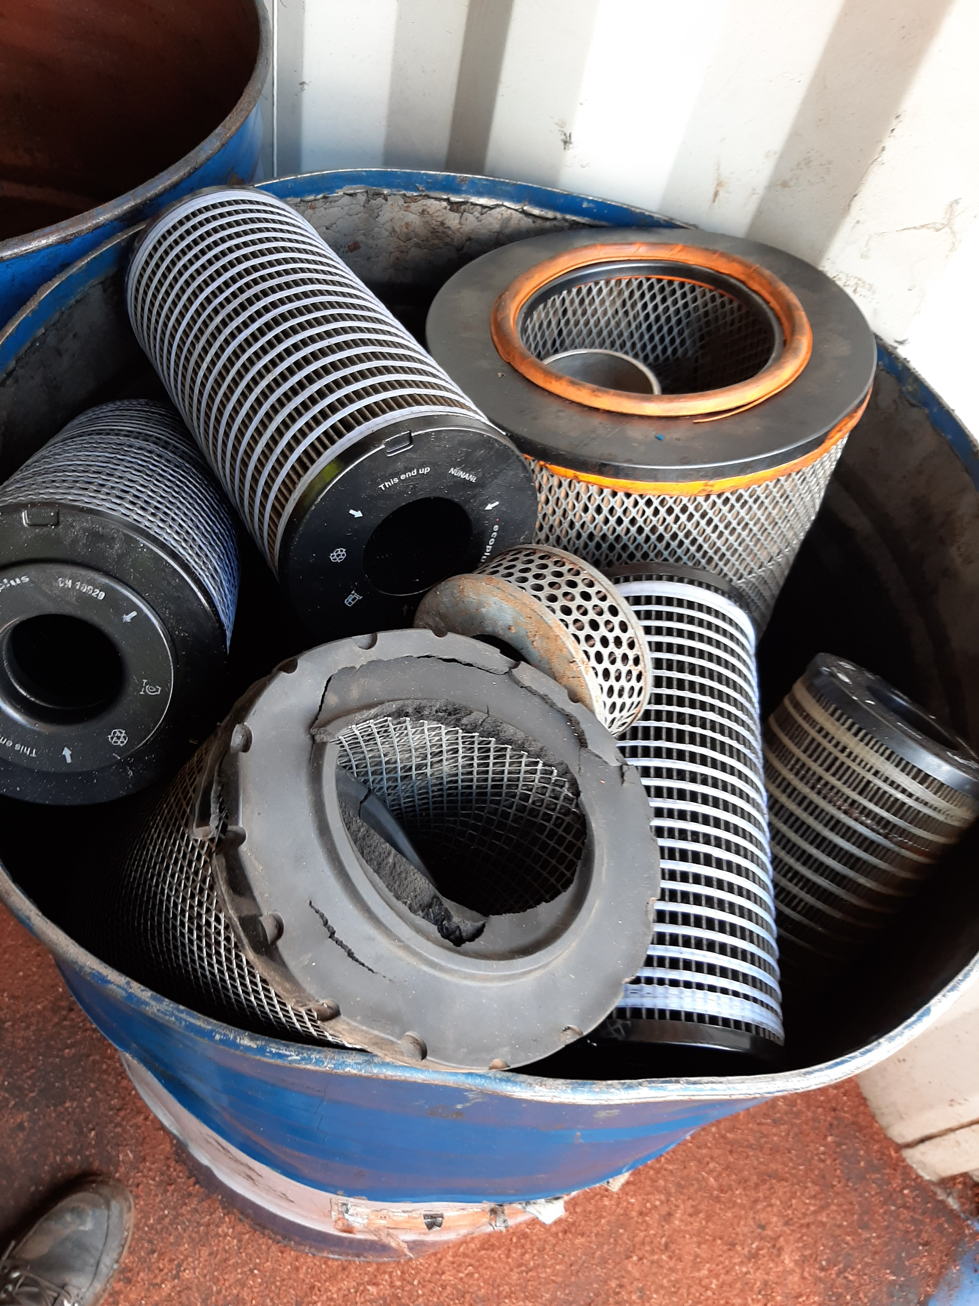
Gestion des déchets dangereux
Certains des matériaux utilisés au quotidien dans les opérations de paix des Nations unies deviennent des déchets dangereux une fois périmés, usés ou utilisés.
Les déchets dangereux et les matières dangereuses doivent être gérés en toute sécurité afin d'éviter de nuire aux communautés, au personnel et à l'environnement.
20

Slide 21
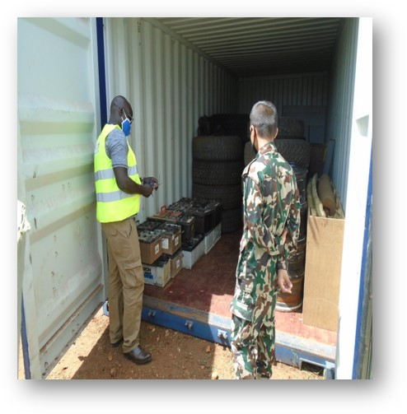
Les déchets dangereux courants générés par les opérations de paix de l'ONU sont notamment les suivants:
  Batteries au plomb
  Huile usagée, lubrifiants usagés et autres POL
  Filtres à huile
  Déchets biomédicaux
  Médicaments périmés
  Produits chimiques et matières dangereuses
  Pesticides
  Électronique
  Réactifs de laboratoire
  Ampoules fluorescentes / LED
  Sol contaminé (par exemple, par des déversements de produits pétroliers, des cartouches de munitions dans un champ de tir, etc.)
21

Slide 22
Gestion des déchets dangereux - principes clés
A FAIRE | A NE PAS FAIRE
√ Collecter et contenir tout déversement d'huile et de déchets dangereux | χ Ne pas jeter les déchets dangereux dans les poubelles domestiques.
√ Recueillir l'huile usagée produite lors de la vidange du véhicule et ne pas la laisser se répandre. | χ Ne pas enterrer ou brûler de déchets dangereux
√ Apportez les conteneurs d'huile usagée et les filtres à huile à l'endroit désigné par la mission (par exemple, le fournisseur de carburant) pour le recyclage. | χ Ne jetez pas les médicaments périmés dans les poubelles, mais remettez-les à une clinique médicale pour qu'ils soient éliminés en toute sécurité.
√ Apportez tous les déchets biomédicaux et les médicaments périmés à la clinique médicale de l'unité pour une élimination sûre. | χ Ne tolère pas les déversements de carburant, d'huile ou de produits chimiques.
√ Apportez tous les autres déchets dangereux à l'endroit désigné par la mission avec un inventaire complet (par exemple, le dépôt des biens) pour une gestion sûre. | χ Ne pas stocker les déchets dangereux près des cuisines, des entrepôts alimentaires, des plans d'eau, des canaux de drainage ou des sources d'inflammation de flammes nues ou de feu.
√ Utiliser les PPE appropriés lors de la manipulation de matières ou de déchets dangereux | χ Ne pas jeter les déchets dangereux dans les poubelles domestiques.
√ Assurer l'intégrité des conteneurs de déchets dangereux et stocker et transporter les déchets dangereux conformément aux meilleures pratiques.
√ Signaler immédiatement les déversements de carburant, d'huile ou de produits chimiques et prendre des mesures pour les contenir afin d'éviter la pollution du sol ou de l'eau.
22

Slide 23
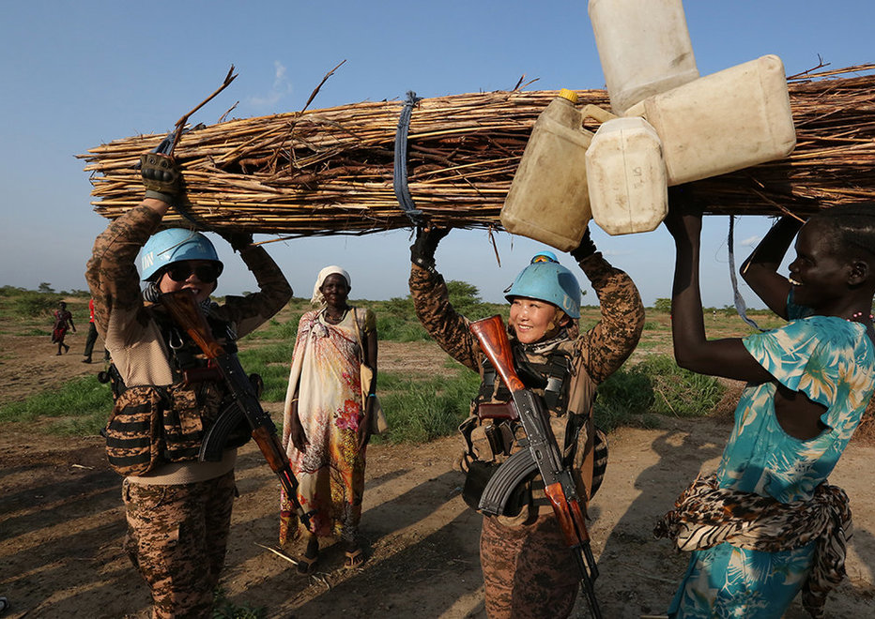
Ressources naturelles et patrimoine culturel
23

Slide 24
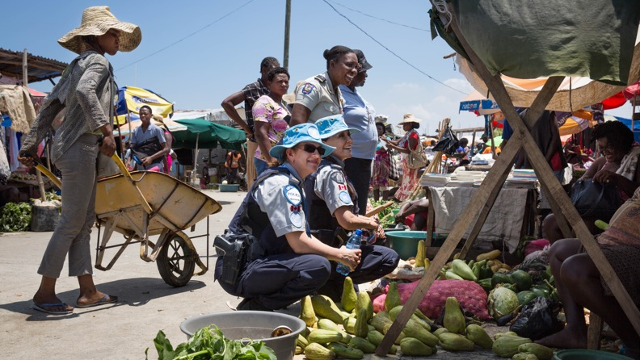
Ressources naturelles et patrimoine culturel
Les ressources naturelles peuvent être essentielles aux moyens de subsistance de la communauté, notamment la production alimentaire, le chauffage, le bien-être et d'autres activités économiques.
Les ressources naturelles telles que les écosystèmes naturels sont également essentielles à la survie des animaux et des plantes locales, ainsi que des espèces menacées, et à la conservation de la biodiversité.
24

Slide 25
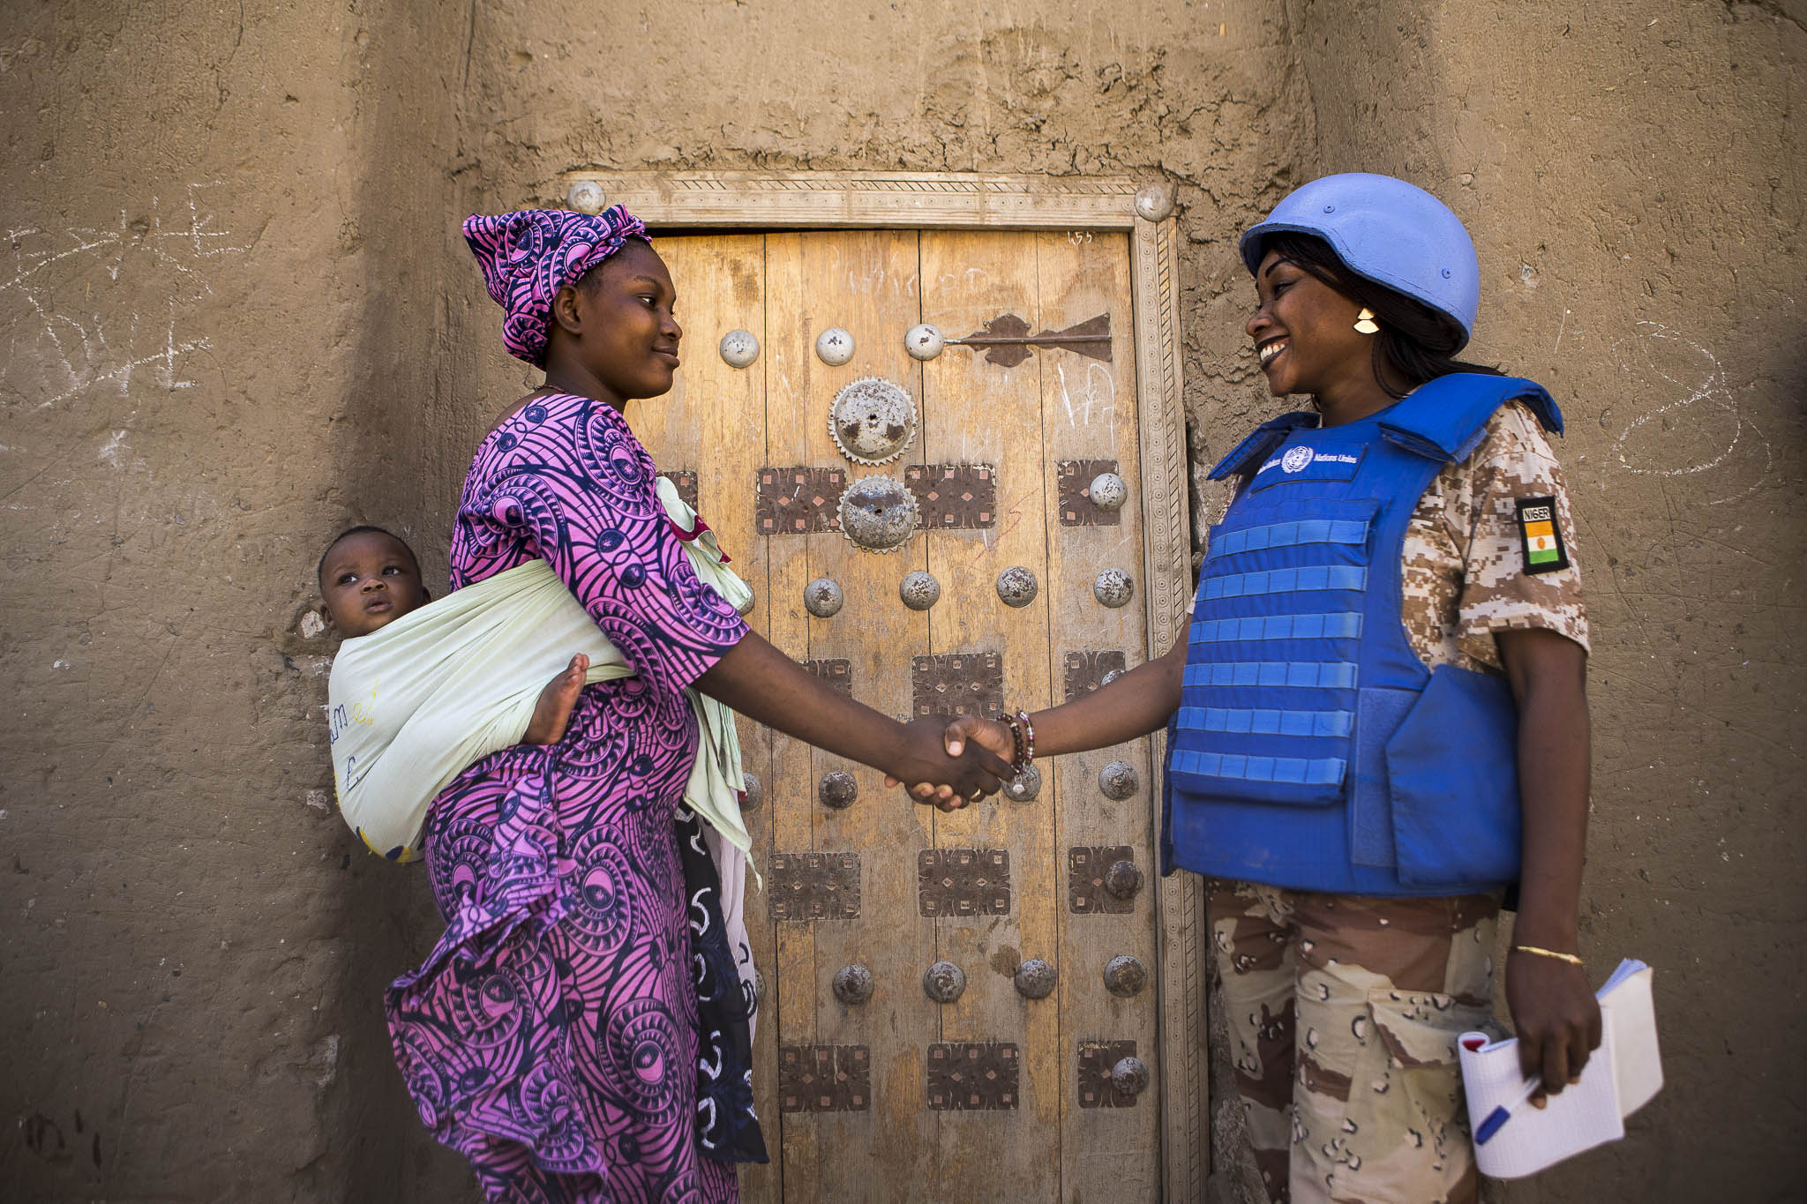
Les sites du patrimoine culturel tels que les sites d'importance religieuse et les sites archéologiques sont appréciés par la communauté d'accueil et tout dommage à ces sites peut avoir un impact sur les relations entre l'ONU, la communauté et le gouvernement.
25

Slide 26

Ressources naturelles et patrimoine culturel - principes clés
A FAIRE | A NE PAS FAIRE
√ Participer à des initiatives de plantation d'arbres et de nettoyage de l'environnement. | χ N'achetez pas de charbon de bois ou de bois de chauffage, car cela contribue à la déforestation locale.
√ Réduire le risque d'incendie en gérant correctement les déchets. | χ N'utilisez pas de charbon de bois ou de bois de chauffage pour cuisiner.
√ Soyez conscients des sites culturels, religieux et historiques et comportez-vous de manière à respecter les pratiques culturelles locales. | χ N'encouragez pas le braconnage des animaux sauvages en achetant des souvenirs ou de la viande de brousse.
√ Pratiquez l'impression intelligente, par exemple en minimisant l'utilisation de papier, en imprimant sur les deux faces du papier, en utilisant du papier recyclé. | χ N'encouragez pas les chiens et les chats errants dans les camps en les nourrissant ou en stockant incorrectement les déchets alimentaires.
√ Obtenez l'autorisation d'un fonctionnaire désigné par la mission avant d'abattre des arbres adultes. | χ Ne pas détenir d'animaux locaux (indigènes)
 | χ Ne pas pratiquer la chasse, l'exploitation forestière, la récolte, la collecte, l'achat ou l'acquisition d'animaux sauvages ou de plantes sauvages, vivants ou morts, ou de leurs parties et dérivés est interdit.
 | χ N'apportez pas de plantes ou de graines du pays d'origine qui ne sont pas endémiques à la communauté d'accueil.
 | χ Ne pas planter d'espèces exotiques dans la communauté hôte
26

Slide 27
Diapositives basées sur la localisation
Ajouter plus des conseils spécifiques sur l'environnement local
27

Slide 28



Brought to you by the Department of Operational Support and the Department of Peace Operations
28

Slide 29
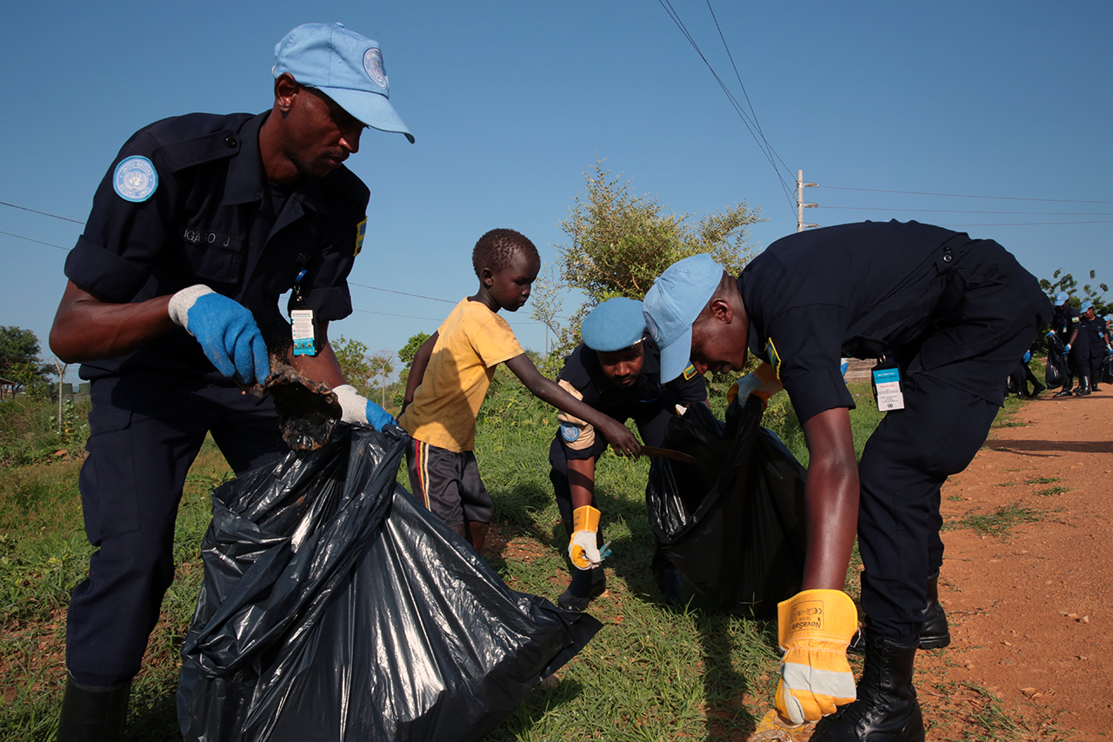
Je vous remercie
29

